Slide 1

Заповедник «Костомукшский» и национальный парк «Калевальский»

Slide 2
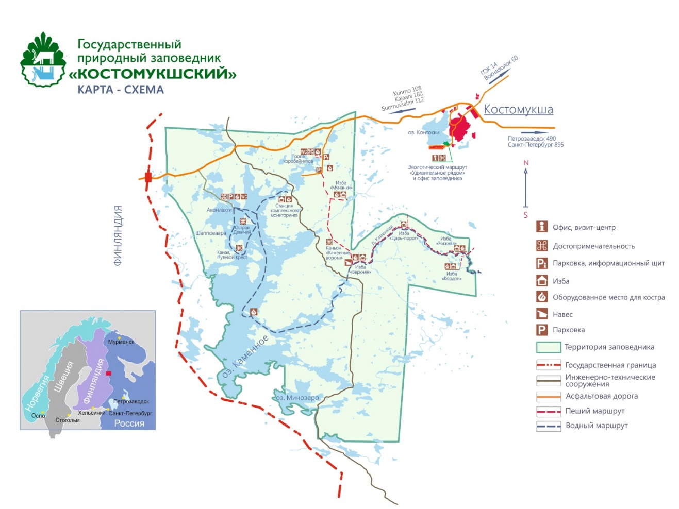
ФГБУ заповедник «Костомукшский»
расположен в северо-западной части
Карелии на границе с Финляндией.

Slide 3
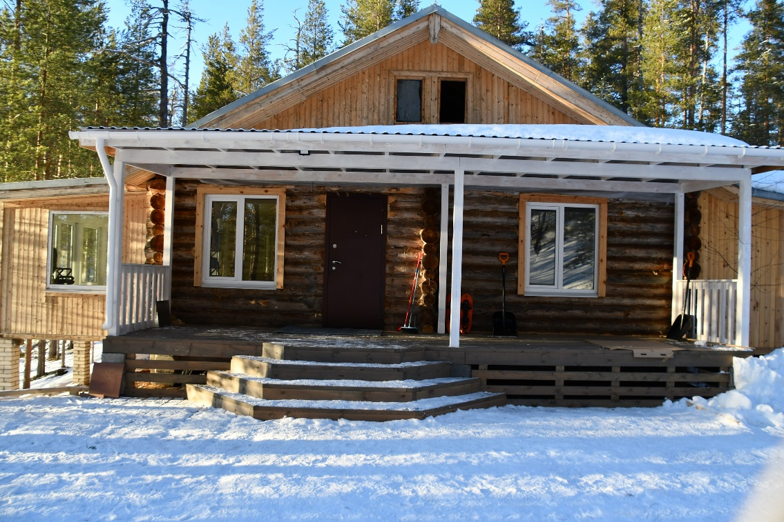
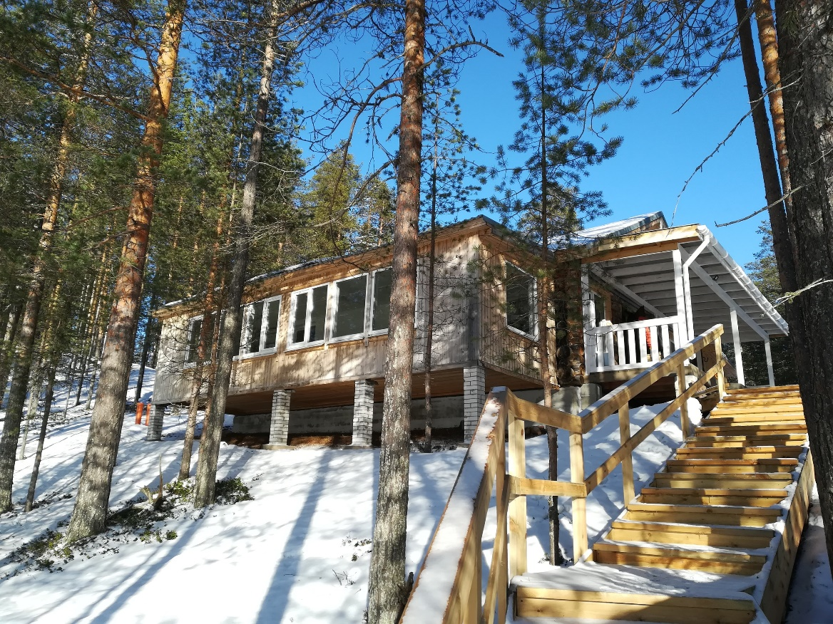
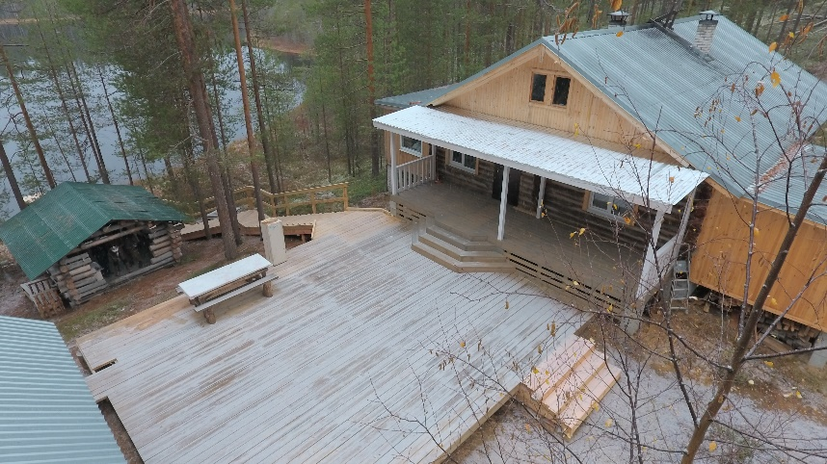
Место реализации пилотного проекта: арт-резиденция на территории заповедника

Slide 4
Планы по проекту:
Закупка и монтаж солнечной электростанции;
закупка и установка биотуалетов;
закупка кабинок для биотуалетов;
приобретение дополнительного резервного оборудования.

Slide 5
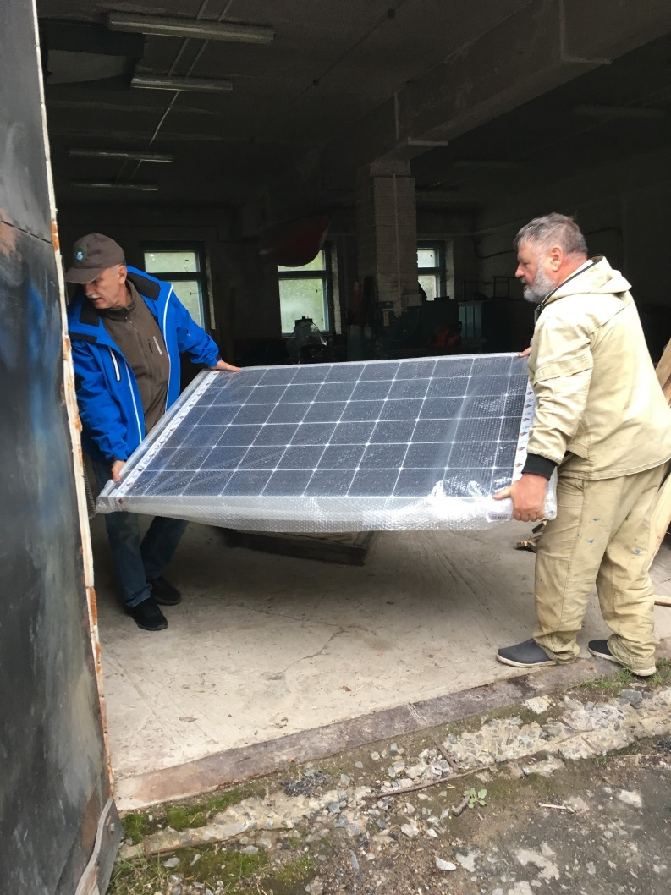
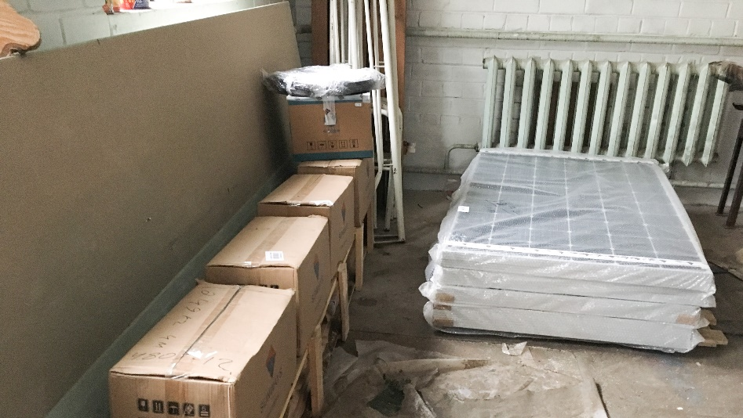
В арт-резиденции нет источника электроэнергии.
Мы рассчитываем, что солнечная станция решит проблему и обеспечит резиденцию энергией.

Slide 6
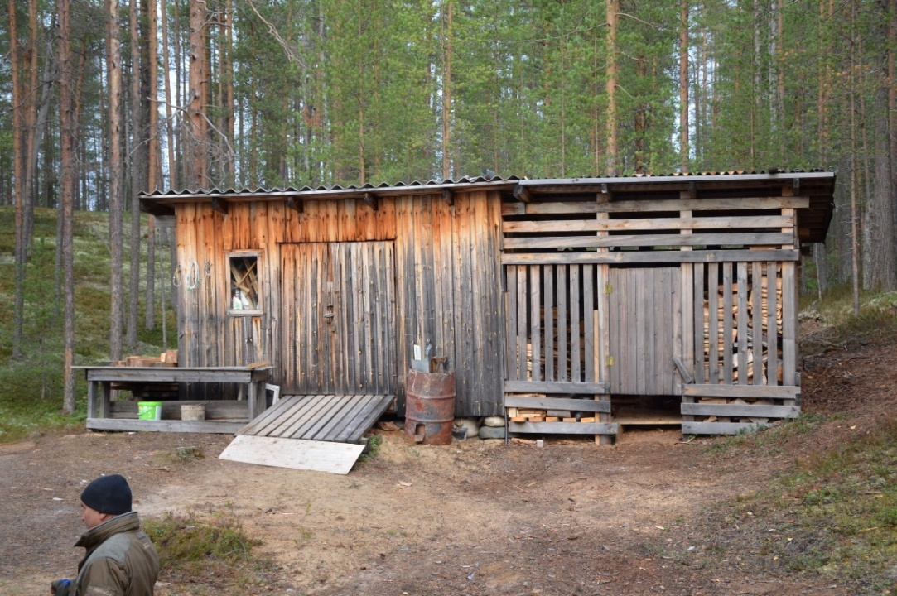
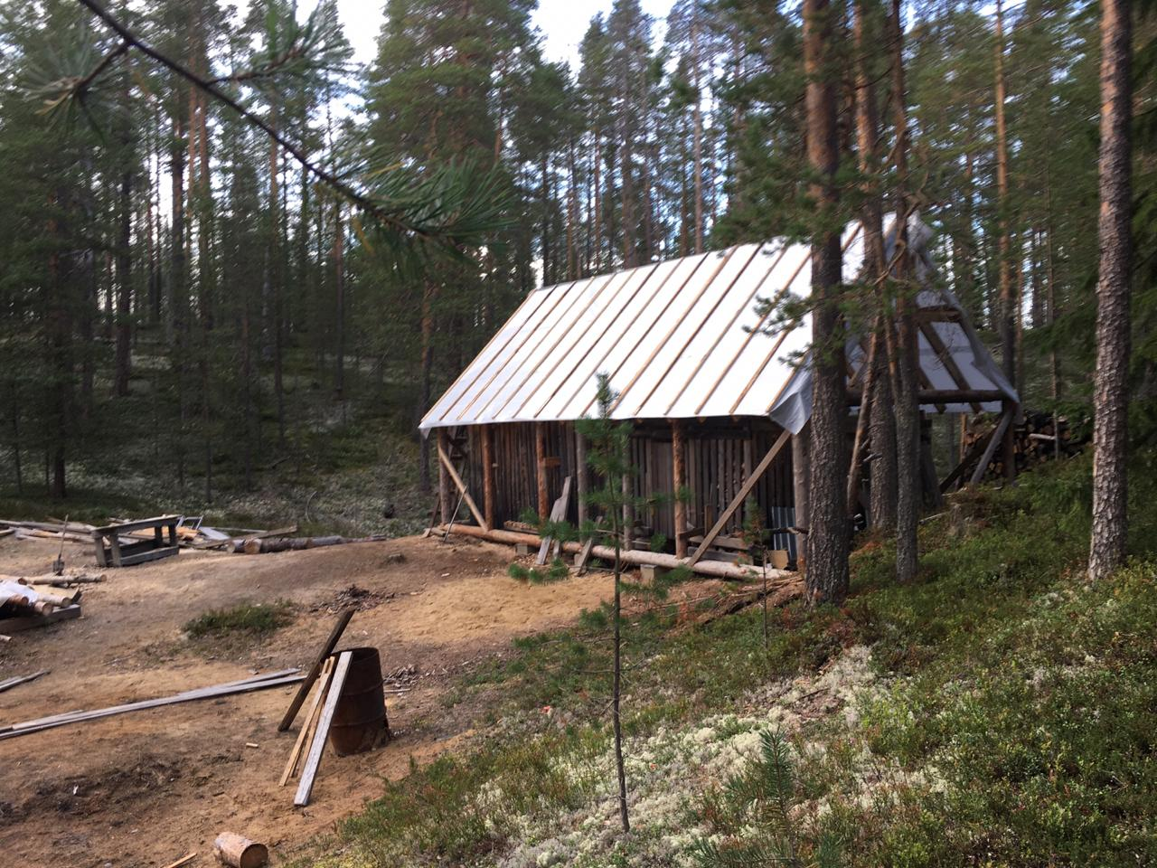
Для установки солнечных панелей изменили конфигурацию крыши
Было Стало

Slide 7
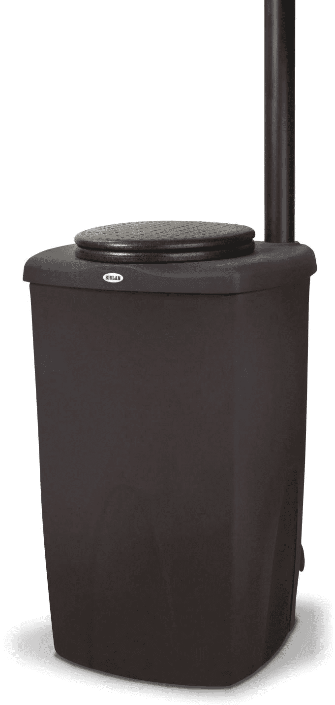
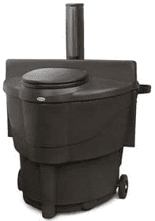
Приобретение биотуалетов
Для установки в арт-резиденции мы выбрали компостные биотуалеты BIOLAN, модели Popullet и Eco. Они были установлены в прошлом году.
В этом году мы закупаем BIOLAN ещё для двух локаций заповедника.

Slide 8
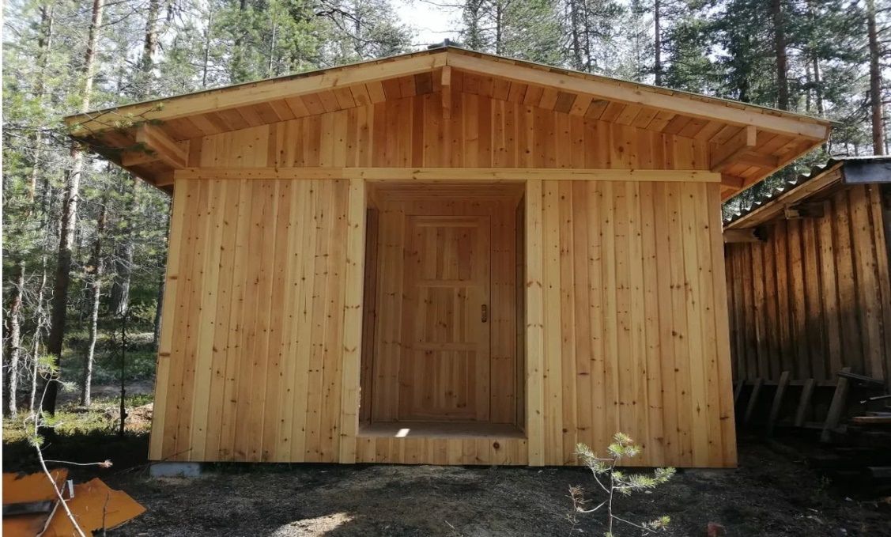
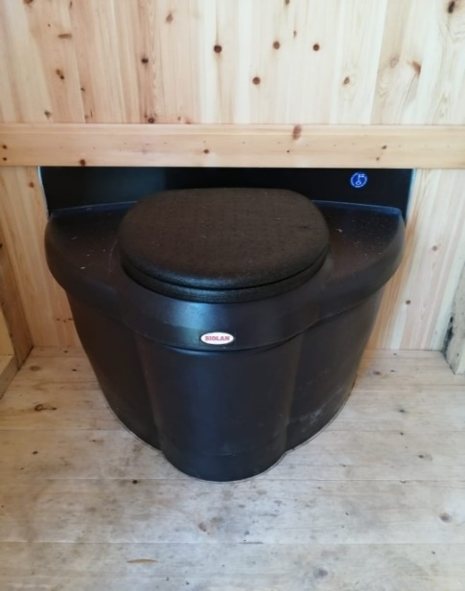
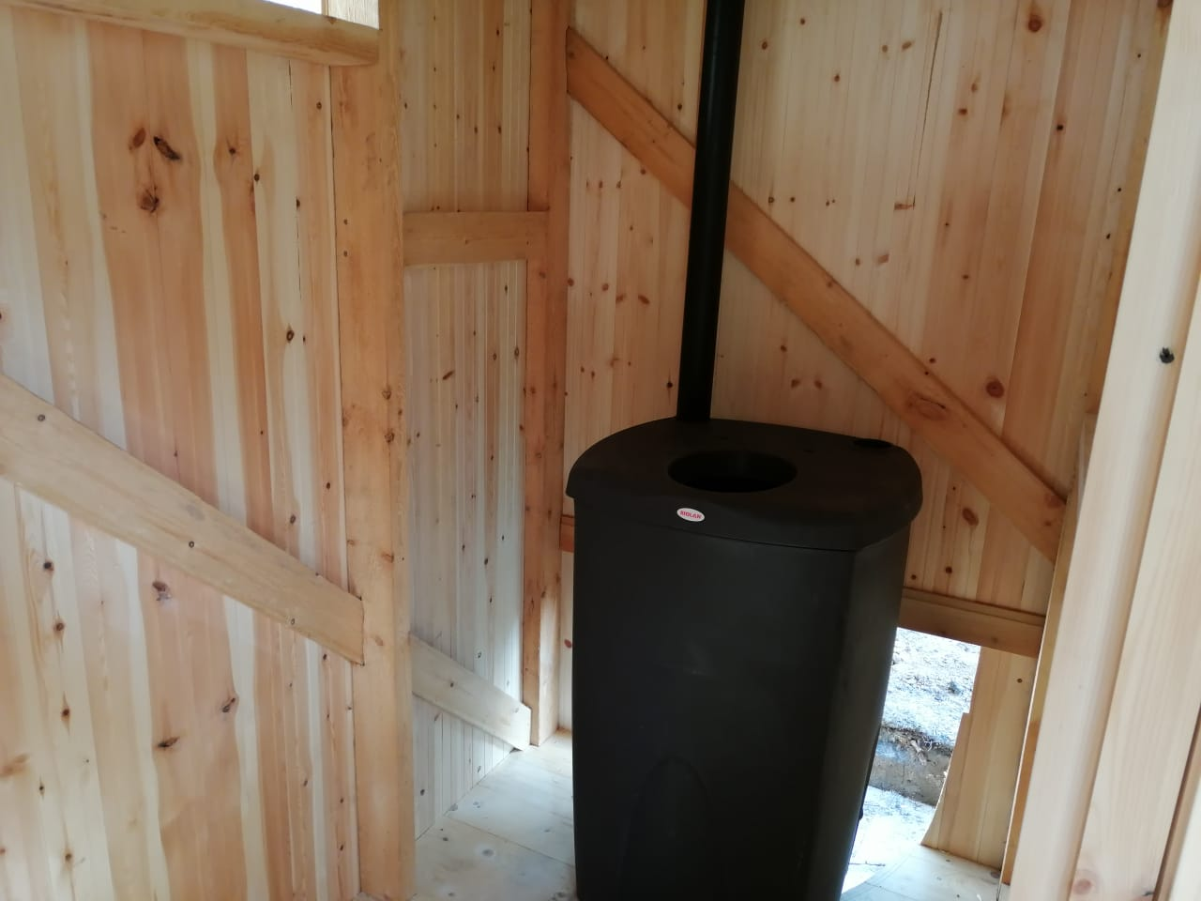
Установка биотуалетов в заповеднике
В арт-резиденции построено новое помещение для компостных биотуалетов.
Подобные строения появятся ещё в двух местах заповедника.

Slide 9
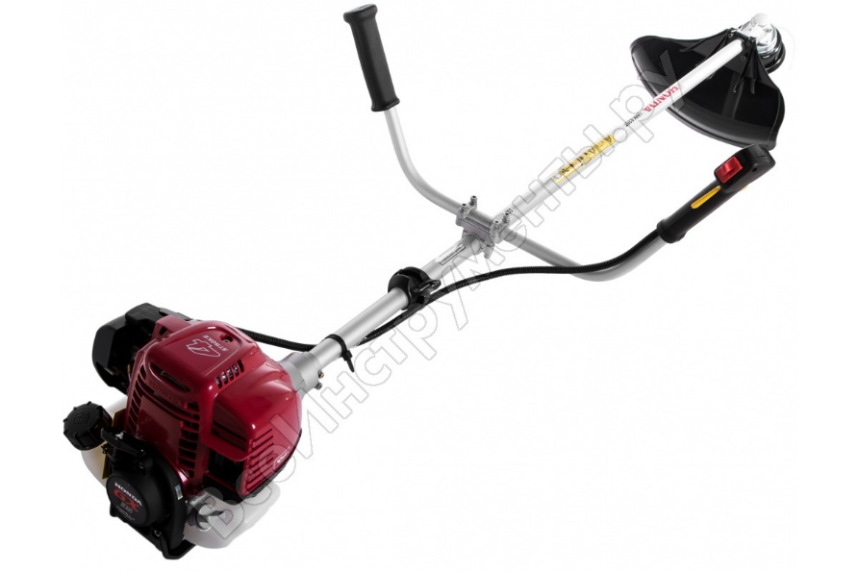
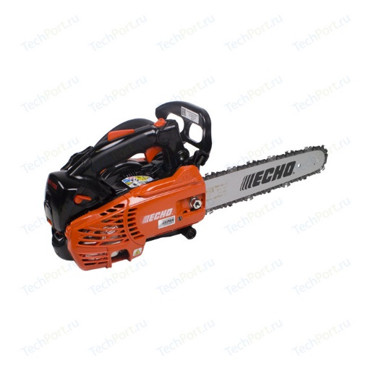
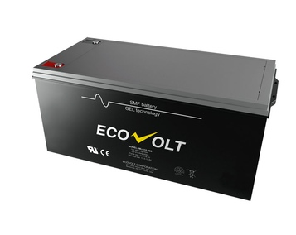
Покупка дополнительного оборудования
Для обеспечения бесперебойной работы оборудования солнечной электростанции заповедник закупает:
инструмент для скашивания на прилегающей территории;
дополнительный комплект аккумуляторных батарей.

Slide 10
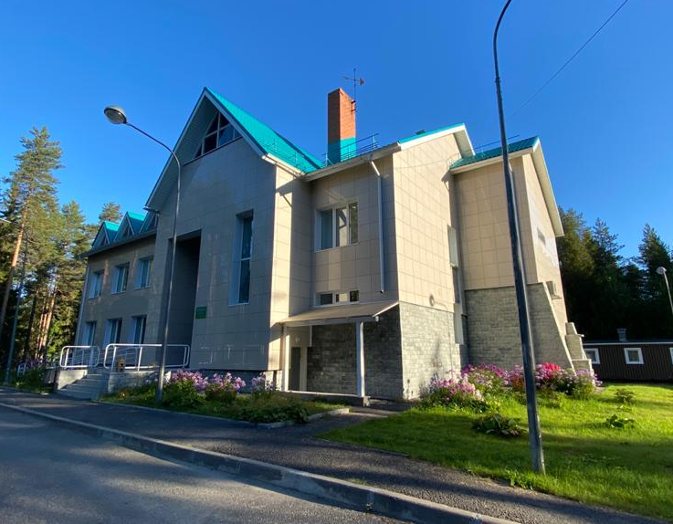
Итоги проекта
Заповедник получит практический опыт использования зелёных
Заработает в полную силу арт-резиденция.
В дальнейшей работе
мы будет продолжать
использовать зелёные
решения.

Slide 11
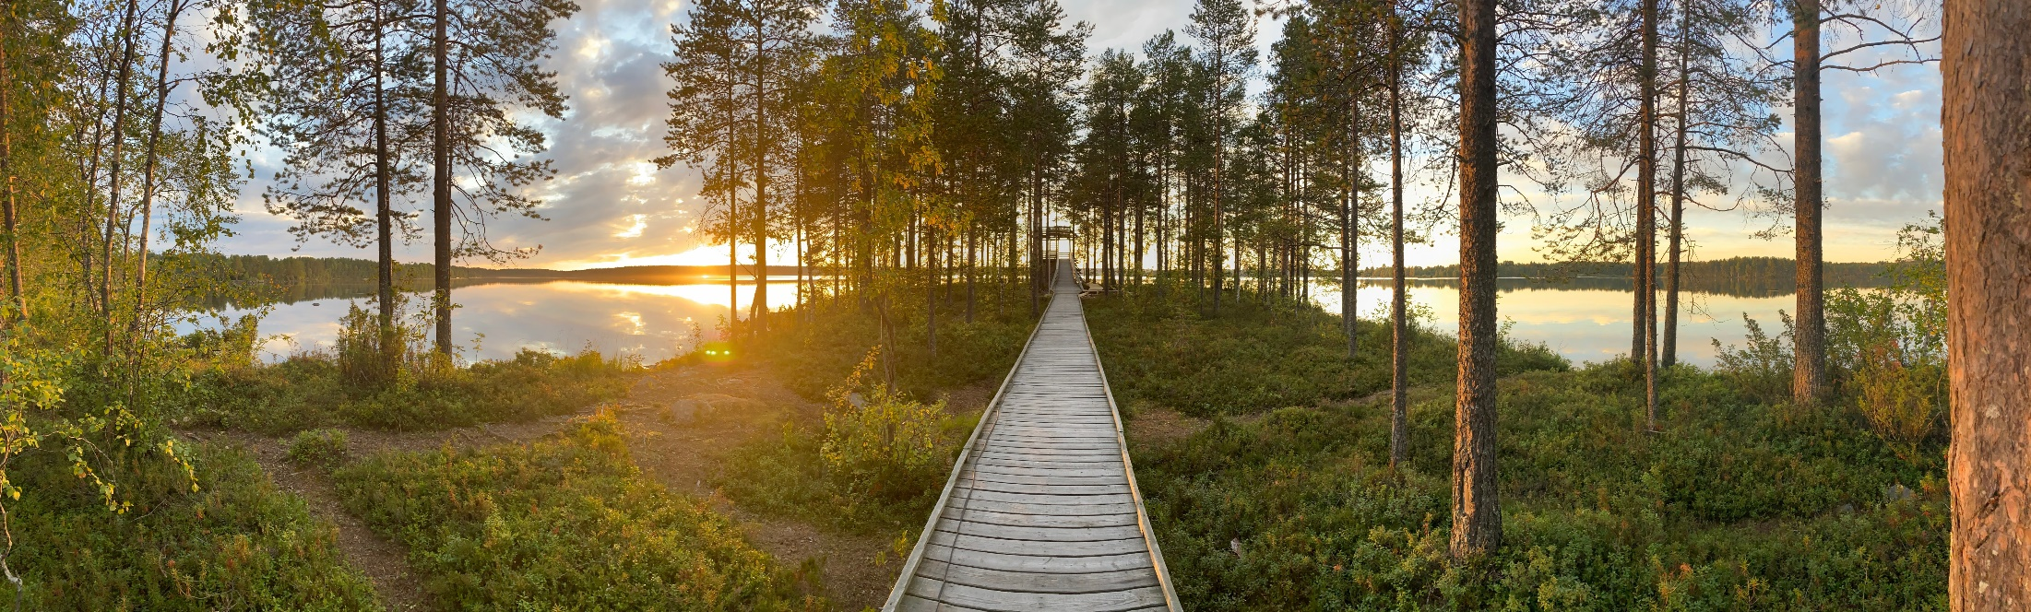
Спасибо за внимание!

